Slide 1
Whiteboard
Das PdMH
Eine Selbstlerneinheit …

Slide 2
Prinzip der minimalen Hilfe
Was ist PdmH?
Wie wende ich PdmH an?

Slide 3
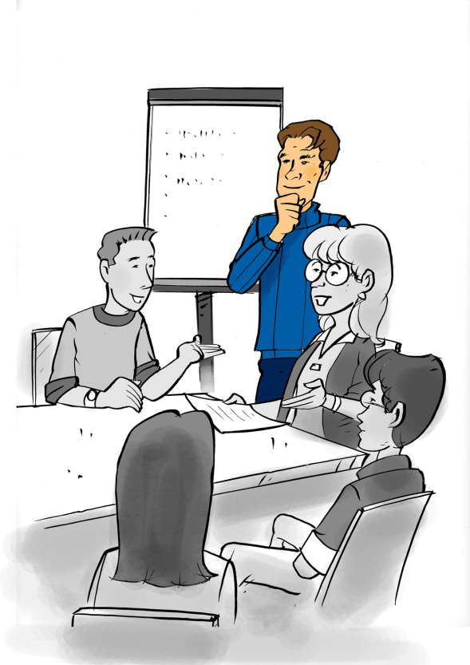
Prinzip der minimalen Hilfe
So viel Hilfe, wie nötig, aber so wenig wie möglich!
Das Prinzip der minimalen Hilfe basiert auf der Überzeugung, dass man am besten lernt, wenn man Ergebnisse selbst erreicht. Entsprechend sollen Tutor*innen nicht einfach Lösungen präsentieren, sondern die Teilnehmer*innen dazu motivieren und befähigen, weitgehend selbst eine Lösung zu finden.
Studierende | Aktiv selbstgesteuert arbeiten
Lehrende | Anregen, Beraten Unterstützen

Slide 4
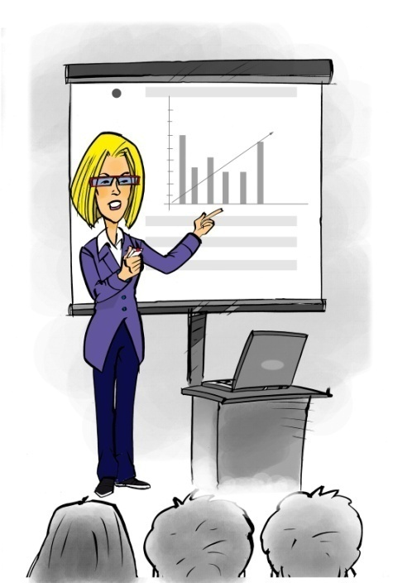
Selbsterklärung vs. Fremderklärung
Fremderklärung
Studierende | Rezipierend Fremdgesteuert
Lehrende | Darbieten Anleiten Erklären
Selbsterklärung
Studierende | Aktiv selbstgesteuert
Lehrende | Anregen Beraten Unterstützen
Prinzip der minimalen Hilfe

Slide 5
Was kann Selbsterklärung leisten?
Verursacht bessere Noten
Selbsterklärung
erhöht die Motivation, sich weiterhin mit dem Stoff auseinanderzusetzen
ermöglicht nachhaltigen Lernerfolg
ermöglicht Arbeiten im eigenen Lerntempo und an persönlichen Schwerpunkten
regt zum eigenständigen Denken und fachlichen Sprechen an
Gibt nicht mehr Hilfe als man braucht (weniger Widerstände)
Prüft das tiefere Verständnis
Gibt zusätzliche bzw. neue Informationen
Gibt Überblick über ein Thema
Kann komplexe Inhalte vermitteln
ermöglicht effizient in kurzer Zeit Lernfortschritte
Notes:
Evtl. als Interaktion mit Fakeblasen und „Welche Vorteile könnte Selbsterklärung bringen?“

Slide 6
Prinzip der minimalen Hilfe
Motivation
Rückmeldung
Allgemein-Strategisch
Inhaltlich-Strategisch
Inhaltlich
Das Prinzip der minimalen Hilfe definiert die links aufgeführten Stufen der Hilfestellung. Zu jeder Stufe gibt es mehr Information durch Anklicken des entsprechenden Buttons.
Der Zyklus zeigt, dass die Stufen aufeinander aufbauen. Um möglichst wenig in den selbstständigen Lösungsprozess einzugreifen, sollte man auf einer möglichst niedrigen Stufe agieren. Gleichzeitig ist das System aber nicht stur zu befolgen: wenn ein*e Lernende*r ein Verständnisproblem hat, ist es wenig sinnvoll, nur “Motivationshilfe” zu geben.

Slide 7
Motivationshilfen
…sollen Lernende ermutigen und die Bereitschaft fördern, weiterzuarbeiten. Sie sind dann sinnvoll, wenn die Lernvoraussetzungen einer*s Lernenden ausreichend sind, um die Problemstellung mit eigener Anstrengung zu bewältigen.
Beispiele:
Ich bin davon überzeugt, dass du diese Aufgabe bewältigen kannst.
Ich hatte auch Probleme mit solchen Aufgaben, aber wenn man einmal geschafft hat, ist das super Gefühl.
7
Notes:
AG

Slide 8
Motivationshilfen
Welche ist/sind die Motivationshilfe(n)?
Seid endlich still und fangt an, zu arbeiten
Die Lösung ist falsch
Du wirst das schon schaffen – mach weiter!
Habt ihr schon angefangen?
Beim letzten Mal hast du so eine ähnliche Aufgabe gut hinbekommen.

Slide 9
Rückmeldungshilfen
… informieren die Lernenden darüber, ob ihr aktuelles Vorgehen zum Problem passt und (möglicherweise) zu einer korrekten Lösung führt. Die Hilfestellung fällt also konkreter – am aktuellen persönlichen Arbeitsfortschritt orientiert – aus, gibt aber keine inhaltlichen Hinweise für die nächsten konkreten Schritte.
Beispiele:
Du bist auf dem richtigen Weg!
Die von dir hier gemachte Annahme ist noch nicht hinreichend begründet.
Bei dieser Annahme ist dir ein Fehler unterlaufen, sieh sie dir nochmals genau an.
9
Notes:
AG

Slide 10
Rückmeldehilfen
Welche ist/sind die Rückmeldehilfe(n)?
Das ist eine gute Idee.
Ich glaube, du denkst gerade zu komplex.
Wenn man die Aufgabe
gelöst hat, ist es auch ein schönes Gefühl, oder?
Hier fehlt noch etwas.

Slide 11
Allgemein-Strategische Hilfen
… versuchen, die Lernenden durch allgemeine Hinweise zur geeigneten Vorgehensweise zu unterstützen, ohne auf den (mathematischen) Inhalt konkret einzugehen.
Beispiele:
Was war Thema der Vorlesung?
Welche verwandten Problemstellungen kennst du? Wie wurde dabei vorgegangen?
11
Notes:
AG

Slide 12
Allgemein-Strategische Hilfen
Welche ist/sind die Allgemein-Strategische(n) Hilfe(n)?
Ist das Problem vollständig gelöst?
Hast du alle Daten benutzt?
Die Antwort lautet 42.
Du musst beim Quadrieren immer auf das Vorzeichen aufpassen.

Slide 13
Inhaltlich-Strategische Hilfen
. . . beinhalten allgemeine oder häufig verwendete Lösungsvorgänge für das jeweilige Problem. Verglichen mit der vorherigen Stufe sind diese Hinweise stärker fach- oder aufgabenbezogen werden und werden mit einem inhaltlichen Aspekt gekoppelt.
Beispiele:
Stell doch mal eine Gleichung auf.
Wie schreibt man eine Wertemenge auf?
13
Notes:
AG

Slide 14
Inhaltlich-Strategische Hilfen
Welche ist/sind die inhaltlich-strategische(n) Hilfe(n)?
Ich schau mal, was im Skript dazu steht.
Meinst du es divergiert?
Kennst du das Vorgehen zum Aufstellen der Euler-Lagrange-Gleichung?
Hast du schon angefangen?

Slide 15
Inhaltliche Hilfen
… beziehen sich konkret auf die Inhalte der Problemstellung und geben gezielte Hinweise zur Lösungs- oder Teillösungsfindung. Die Lernenden müssen aber potenziell noch weitere Schritte leisten oder die Hilfe umsetzen, um die Lösung zu erreichen.
Beispiele:
Versuche mal hier den Steiner‘schen Satz zu verwenden.
Die Folge nähert sich nicht der 0 an, wenn der Zähler größer als der Nenner wird. Wie kannst du jetzt weiter machen?
15
Notes:
AG

Slide 16
Inhaltliche Hilfen
Welche ist/sind die inhaltliche(n) Hilfe(n)?
Hier, du kannst mal in die Lösung schauen.
Kannst du das noch präziser formulieren?
Wenn b von a geteilt wird, existiert ein n, sodass a*n=b. Wie kannst du jetzt weiter machen?
Du musst beim Quadrieren immer auf das Vorzeichen aufpassen.

Slide 17
Wie wende ich das PdmH an?
Um die passende Hilfestellung auszuwählen, sollte man sich in die Situation des*r Studierenden einfühlen. Das erfordert diagnostische Kompetenz, um den Lernfortschritt und das bisherige Vorgehen einzuschätzen. Hilfreich ist es, die Lernenden zu fragen, was sie bisher (möglicherweise erfolglos) versucht haben.
1. PdmH kennen
Auf welchen Stufen kann ich handeln?
Was sind Vor- und Nachteile?
2. Diagnose
Auf welcher Ebene tritt eine Schwierigkeit auf?
An welcher Stelle steht der oder die Studierende?
3. Auswahl
Welche Hilfestellung ist angemessen?
Ist es notwendig, in den Lösungsprozess einzugreifen?

Slide 18
Fragen/Phrasen des PdmH
Motivation | Rückmeldung | Allgemein-strategisch | Inhaltlich-strategisch | Inhaltlich
So eine Aufgabe eignet sich für Klausuren Wenn du dir die Lösung erarbeitet hast, kannst du sie gut auf andere Aufgaben anwenden. Die ersten zwei Aufgaben hast du doch schon hinbekommen. Die dritte klappt bestimmt auch noch. Ich bin davon überzeugt, dass du die Aufgabe schaffst. Du schaffst das, mach weiter Ich hatte auch Probleme mit solchen Aufgaben, aber wenn man die Aufgabe gelöst hat, ist es ein super Gefühl. Hast du schon angefangen? Beim letzten Mal hast du so eine Aufgabe gut hingekriegt. | Das ist ein guter Ansatz, um diese Aufgabe zu lösen. Das solltest du nochmal überprüfen. Bei dem Beweis hast du aber noch ein Detail übersehen. Du bist auf dem richtigen Weg. Deine Annahme ist noch nicht hinreichend begründet. Bei dieser Annahme ist dir ein Fehler unterlaufen, schau sie dir nochmal an. Ich glaube, du denkst gerade zu komplex. Das ist eine gute Idee. Hier fehlt noch etwas. Schau dir die Sequenz nochmal an. Du denkst in die richtige Richtung. | Hast du schon im Skript gesucht? Lies nochmal die Aufgabenstellung. Was ist gegeben und wonach ist genau gefragt? Kennst du ein ähnliches Problem? Wie wurde dabei vorgegangen? Kannst du Problem in Teilprobleme zerlegen? Was hast du bisher gemacht? Kannst du das noch präziser formulieren? Ist das Problem vollständig gelöst? Versuche die Daten in Zusammenhang zu bringen. Hast du alle Daten genutzt? Trenne verschiedene Teile der Bedingung. Was war Thema der Vorlesung? | Welche Konvergenzkriterien für Reihen kennst du denn? Schau dir den Ansatz aus der a nochmal an Könnte dir eine Skizze hier helfen? Suche im Skript nach der Definition vom virtuellen Bild. Schau dir nochmal die beiden Rechenschritte an und vergleiche sie. Schau mal, ob du hier die Definition aus der Vorlesung verwenden kannst Meinst du es divergiert? Stell doch mal eine Gleichung auf. Wie schreibt man eine Wertemenge auf? Welche Werte fehlen dir? Kennst du das methodische Vorgehen zum Aufstellen der Euler-Lagrange-Gleichung | Lässt sich hier das Quotienten-kriterium anwenden? Vielleicht kannst du hier die dritte binomische Formel benutzen Überleg mal, ob man hier die Definition/ den Beweis aus der Vorlesung verwenden kann. Versuche den Steiner‘schen Satz anzuwenden. Du musst beim Quadrieren immer auf das Vorzeichen aufpassen. Wenn b von a geteilt wird, existiert ein n, sodass a*n=b. Wie kannst du jetzt weiter machen? Die Folge nähert sich nicht der 0 an, wenn der Zähler größer als der Nenner wird.
Notes:
Lila Aufgabe--Grün Tabs-blau Einfleitungsaufgabe
Negativbeispiel: Hier, du kannst mal in die Lösung schauen; Ich schau mal nach, wie es im Skript steht; X=3; jetzt sei endlich still und fang an, zu arbeiten; die Lösung ist falsch;

Slide 19
Quellen
Zech, F. (1977): Grundkurs Mathematikdidaktik. Theoretische und praktische Anleitungen für das Lehren und Lernen von Mathematik. Weinheim: Benz.
Aebli, H. (2001). Zwölf Grundformen des Lernens. Stuttgart: Kramer.

Slide 20
Hintergrund
Die eigenständige Erarbeitung von Lösungen erzeugt großen Lernerfolg.
Das positive Erleben einer eigenständigen Lösungsfindung erhöht die Motivation zur weiteren Auseinandersetzung mit dem Stoff.
Mehr Hilfe empfangen zu müssen, als man eigentlich braucht, ist unangenehm und macht widerspenstig.
Lernen durch das Bewältigen der Hürden, Missverständnisse und Probleme bei der Suche nach der Lösung ist nachhaltiger.
Studierende werden angeregt laut zu denken und fachlich zu sprechen.

Slide 21
Worauf sollte man als Tutor*in achten?
Wenn Hilfestellungen gegeben oder Fragen beantwortet werden, ist das eine Form von Intervention in den eigenständigen Lösungsprozess.
Tutor*innen sollte deshalb bewusst sein, an welcher Stelle sie in den Lösungsprozess eingreifen.
Dazu müssen sie reflektieren, auf welcher Ebene eine Schwierigkeit auftritt und diagnostizieren, an welcher Stelle der oder die Studierende gerade steht.
Deshalb sollten sie verschiedene Hilfestellungen kennen und anwenden können. Im Folgenden wird deshalb das Prinzip der minimalen Hilfe vorgestellt.

Slide 22
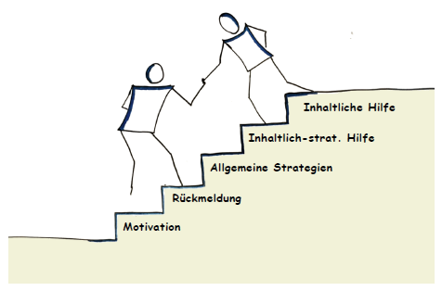
Minimale Hilfe
„So viel Hilfe, wie nötig, aber so wenig wie möglich!“
Fünf Stufen von Hilfestellungen
Motivationshilfen
Rückmeldungshilfen
Allgemein-strategische Hilfen
Inhaltlich-strategische Hilfen
Inhaltliche Hilfen
Inhaltlich
Inhaltlich-Strategisch
Allgemein-Strategisch
Rückmeldung
Motivation
22
Notes:
TR

Slide 23
Motivationshilfen
. . . versuchen, die Lernenden auf emotionaler Ebene zu unterstützen.
Beispiele
„Die ersten zwei Aufgaben hast du doch mit ein wenig Grübeln schon
hinbekommen. Die dritte klappt bestimmt auch noch. Und wenn man‘s
dann gelöst hat, ist doch auch ein schönes Gefühl, oder?“
„So eine Aufgabe eignet sich auch gut für Klausuren!“
23
Notes:
AG

Slide 24
Rückmeldungshilfen
. . . geben Auskunft darüber, wie richtig die Lernenden mit ihren Lösungsversuchen liegen.
Beispiele
„Bei dem Beweis hast du aber noch ein Detail übersehen.“
„Das ist ein guter Ansatz, um diese Aufgabe zu lösen.“
24
Notes:
AG

Slide 25
Allgemein-strategische Hilfe
. . . versuchen, die Lernenden durch allgemeine Tipps zu unterstützen ohne auf den (mathematischen) Inhalt direkt einzugehen.
Beispiele
„Hast du schon mal im Skript nach einer Antwort darauf gesucht?“
„Lies doch nochmal genau die Aufgabenstellung durch! Guck mal, was
gegeben ist und wonach genau gefragt ist.“
25
Notes:
AG

Slide 26
Inhaltlich-strategische Hilfe
. . . beinhalten bei dem jeweiligen Problem häufig verwendete Vorgänge.
Beispiele
„Versuche, dir die Situation zunächst anhand einer Skizze zu veranschaulichen.“
„Welche Konvergenzkriterien für Reihen kennst du denn?“
26
Notes:
AG

Slide 27
Inhaltliche Hilfe
. . . beziehen sich konkret auf die Inhalte der Problemstellung und geben gezielte direkte Hinweise zur Lösungsfindung.
Beispiele
„Vielleicht kannst du hier die dritte binomische Formel benutzen und den
Term dadurch vereinfachen.“
„Lässt sich hier das Quotientenkriterium anwenden?“
27
Notes:
AG

